Slide 1
Cloud App. Modernization 전문가 과정
프로젝트 생성 가이드
2조 애자일건축가
이병관 연제경 조현재 유지원

Slide 2
목차
Git CareMoa Project 가져오기
Git Clone Project 반영
프로젝트 생성
구동확인

Slide 3

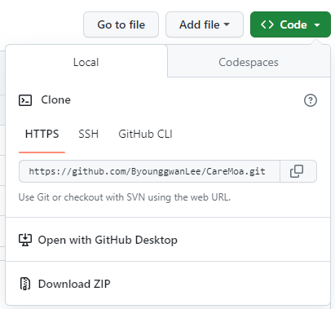
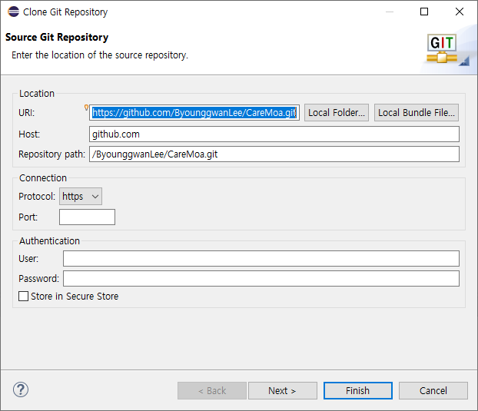
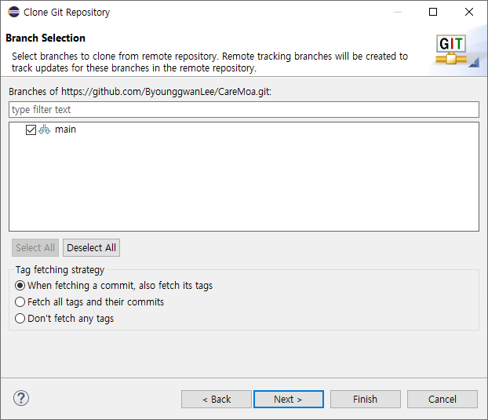
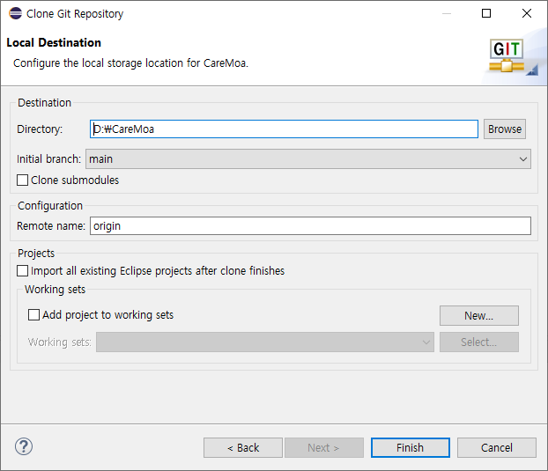
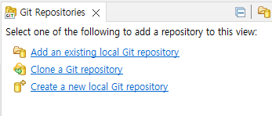
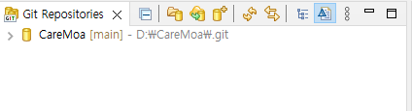
Git CareMoa Project 가져오기
Git CareMoa Clone
https://github.com/ByounggwanLee/CareMoa에 접속
Code 클릭 후 https://github.com/ByounggwanLee/CareMoa.git 옆 클릭 복사
Eclipse 우측상단의 Git Perspective를 클릭
Clone a Git repository 클릭
Select Git Repository 화면 Next 클릭
Branch Selection 화면 Next 클릭
Local Destination 화면 Direcory 위치 변경 후 Finish 클릭
Git Repositories에 Care More 생성 확인

Slide 4
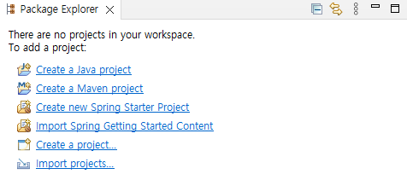
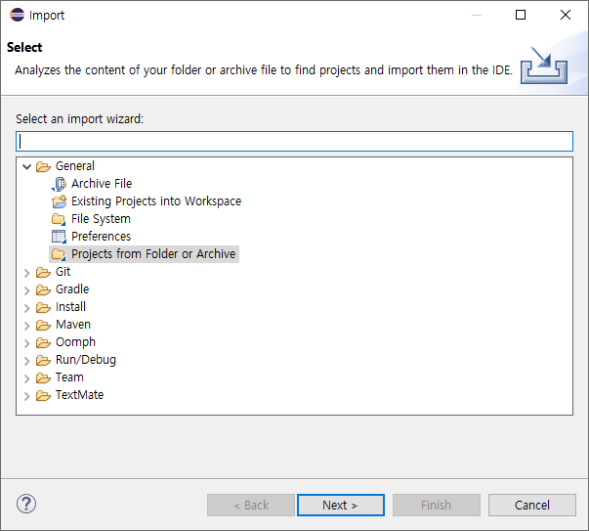
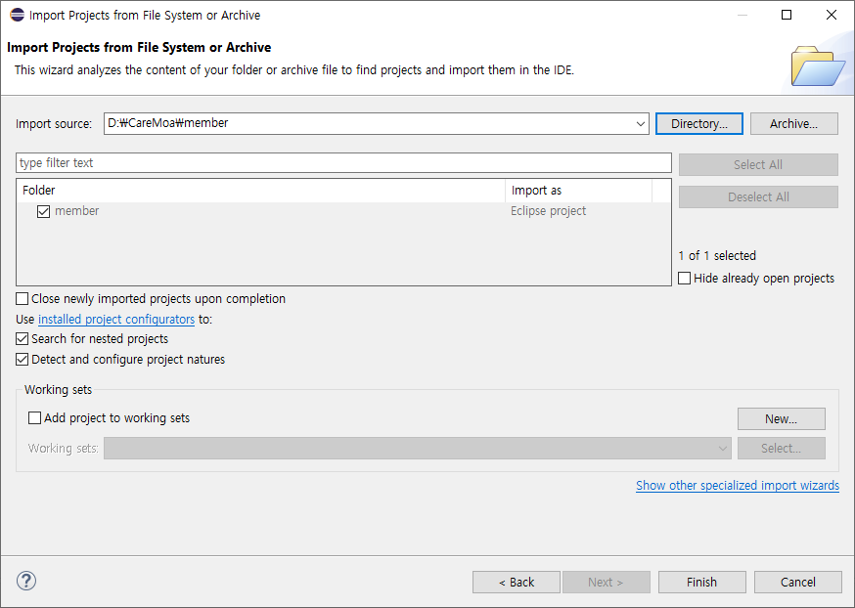
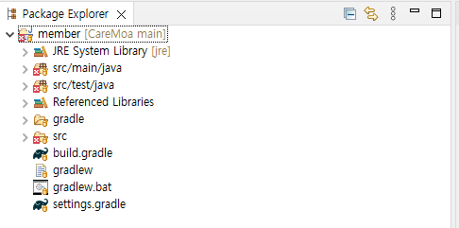
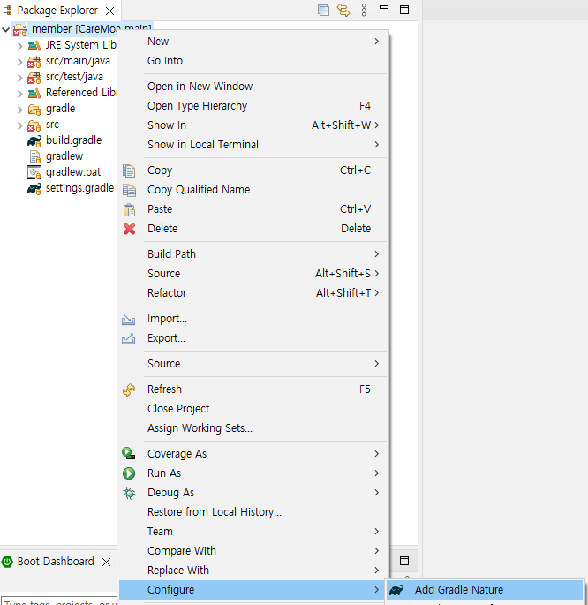
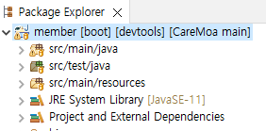
Git Clone Project 반영
Git에 있는 Project을 Eclipse Package Explorer에 반영
Package Explorer의 Import projects… 클릭
Import창에서 Project from Folder or Archive 선택 후 Next
Import Projects from file System or Archive에서 Import Source 지정 후 Finish
Package Explorer에 Import 된 Project에서 우클릭 → Config → Add Gradle Nature
Project Import완료( member [CareMoa main] → member [boot] [devtools] [CareMoa main] 로 변경)

Slide 5
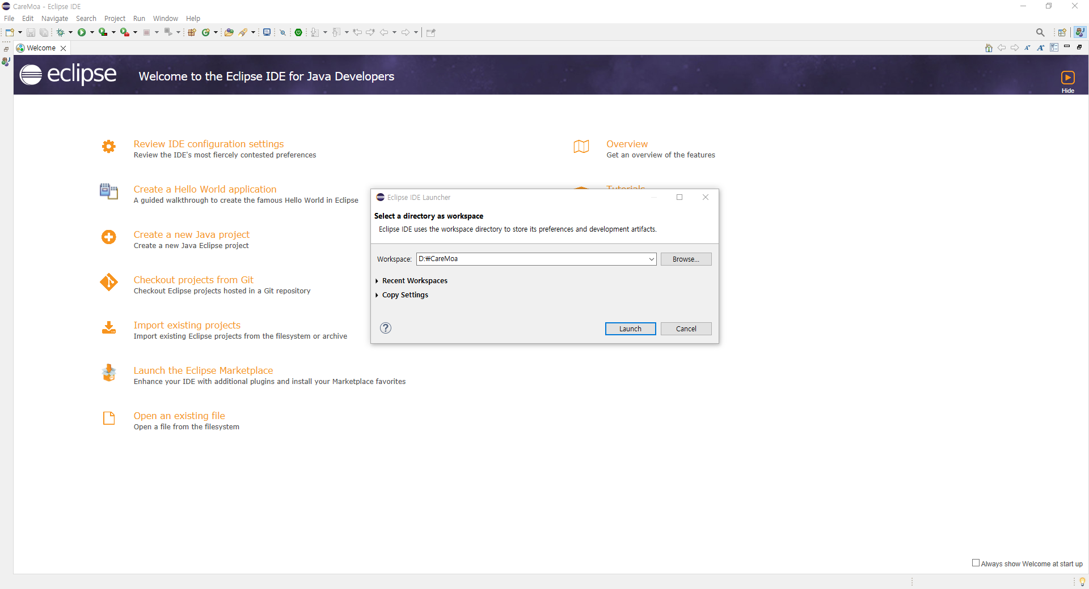
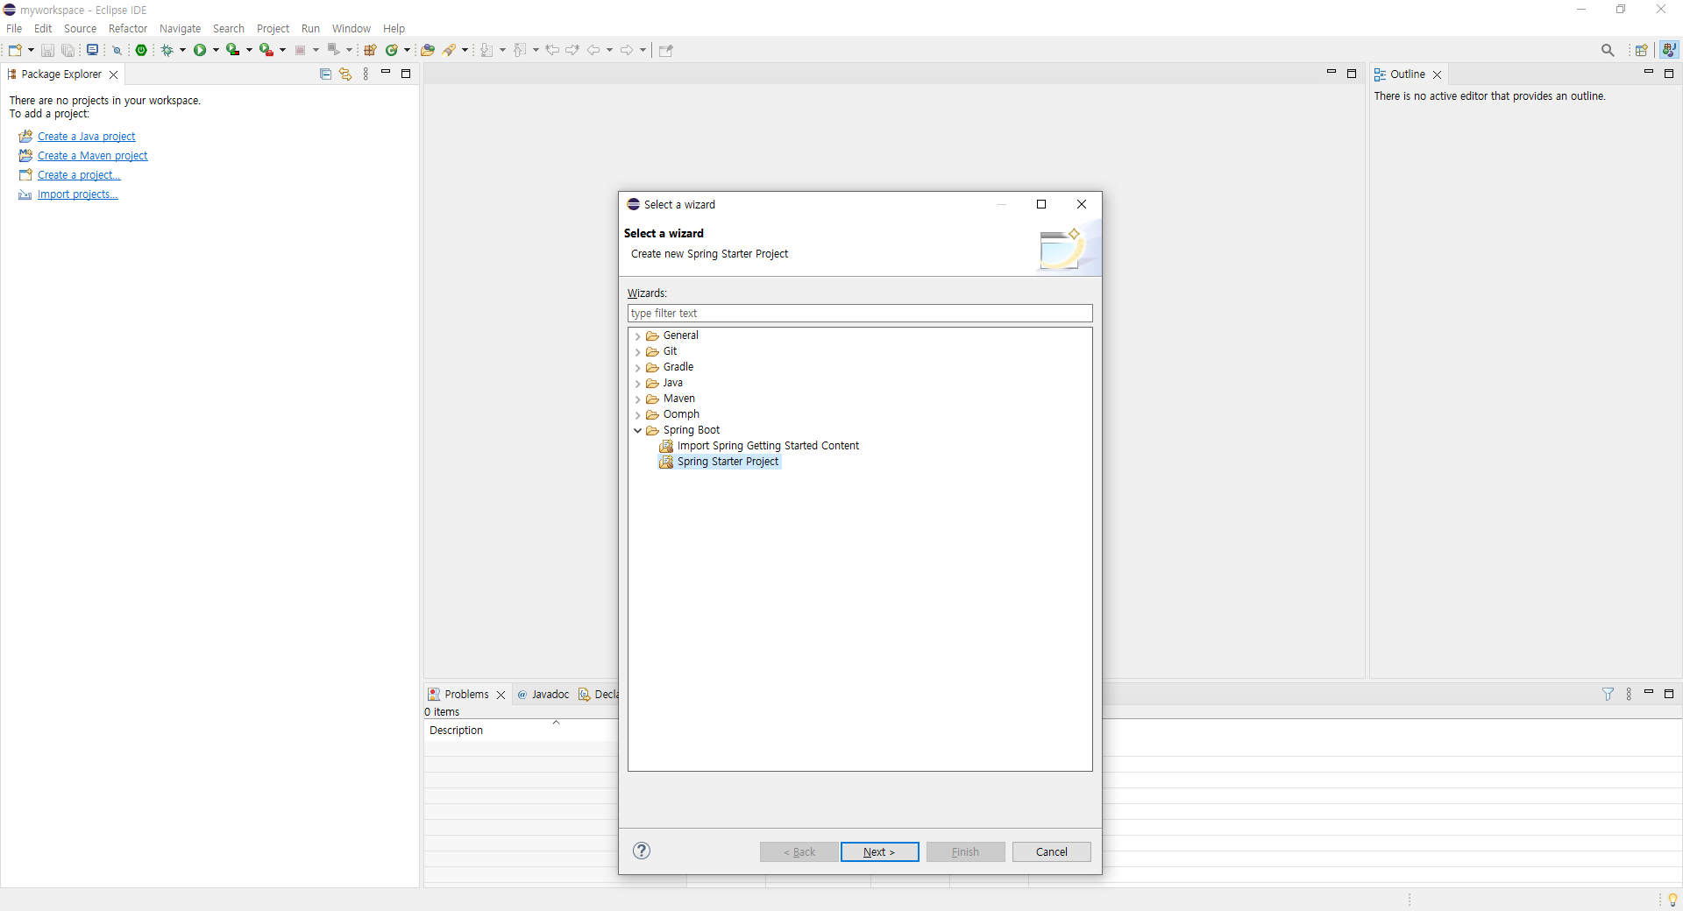
프로젝트 생성(1)
Workspace를 CareMoa로 변경
File → switch workspace → Other…
Select a directory as workspace
D:\CareWore 지정
Spring Boot 프로젝트 생성
File → New → Other… 또는 Ctrl + N
Select a wizard에서 Spring Boot → Spring Start Project 선택 → Next

Slide 6
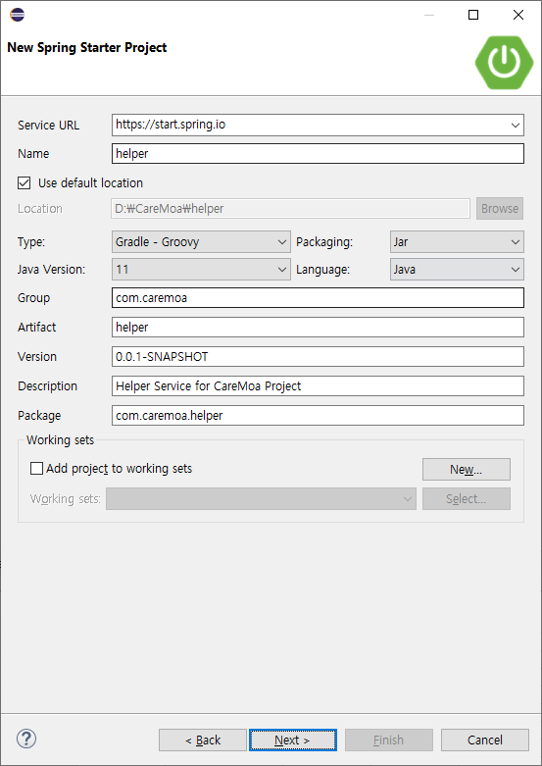
프로젝트 생성(2)
New Spring Starter Project
Name : 서비스( member / helper / …. )
Java Version : 17 → 11
Group : com.catemoa
Artifact : helper
Description : Helper Service for CareMoa Project
Package : com.caremoa.helper

Slide 7
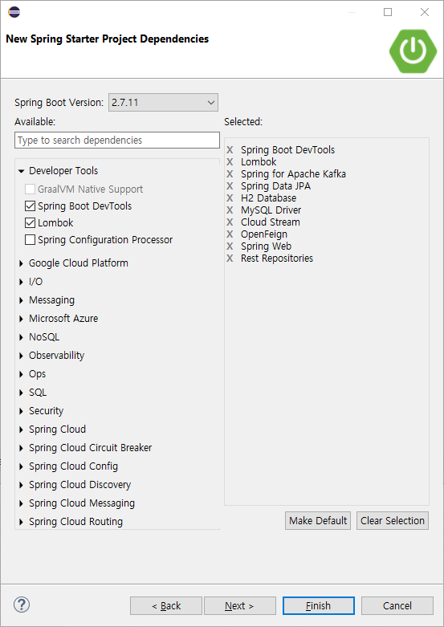
프로젝트 생성(3)
New Spring Starter Project Dependencies
Developer Tools
Spring Boot DevTools
Lombok
Message
Spring for Apache Kafka
SQL
Spring Data JPA
H2 Database
MySQL Driver
Spring Cloud Messaging
Cloud Stream
Spring Cloud Routing
OpenFeign
Web
Spring Web
Rest Repositories
Finish

Slide 8
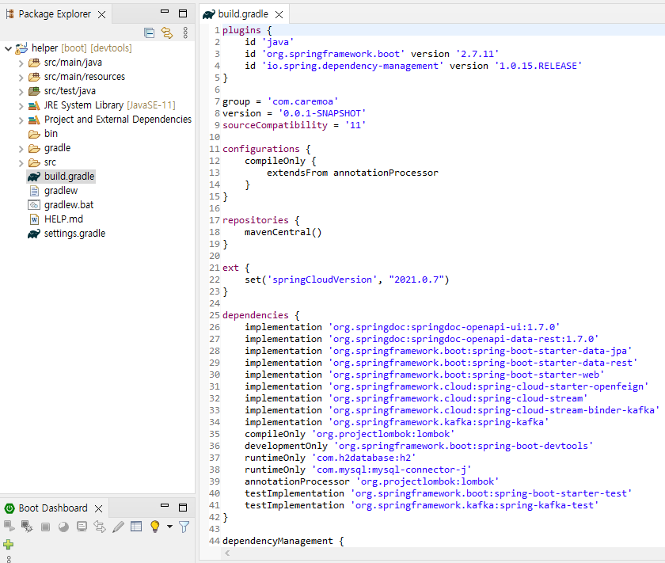
프로젝트 생성(4)
Dependencies 수동 추가
Package Explorer에서 build.gradle 열기
Spring-doc OpenApi UI추가
implementation 'org.springdoc:springdoc-openapi-ui:1.7.0'
implementation 'org.springdoc:springdoc-openapi-data-rest:1.7.0‘
Gradle 의존 파일 동기화
Package Explorer에서 build.gradle 우측 마우스 클릭
Gradle → Refresh Gradle Project 선택

Slide 9
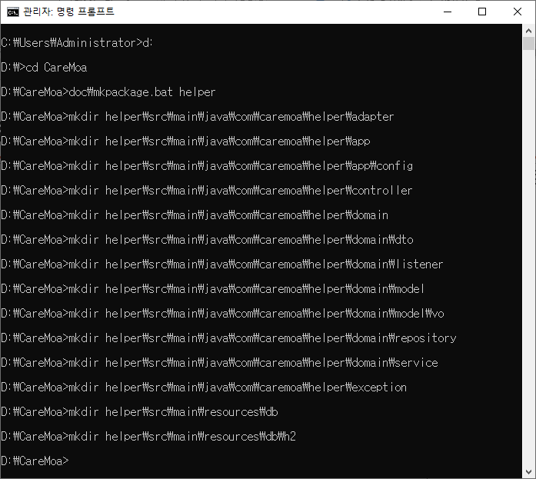
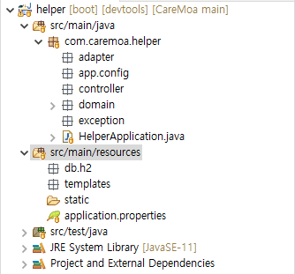
프로젝트 생성(5)
Package 생성
Cmd창을 실행
CareMoa workspace로 디렉토리 변경
doc\mkpackage.bat helper 를 실행
Helper package에서 Refresh[ F5]를 눌러 Package 확인

Slide 10
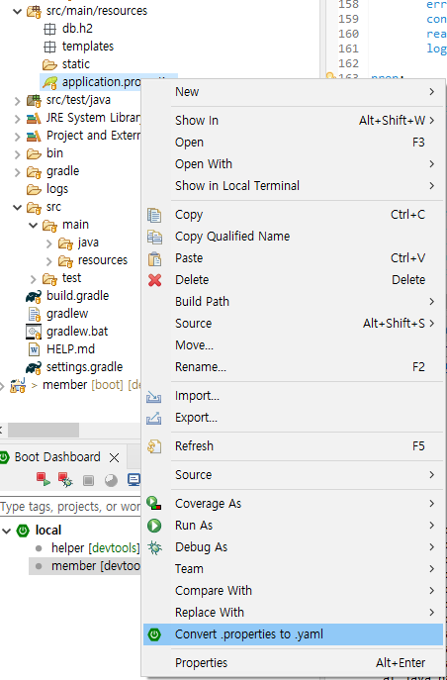
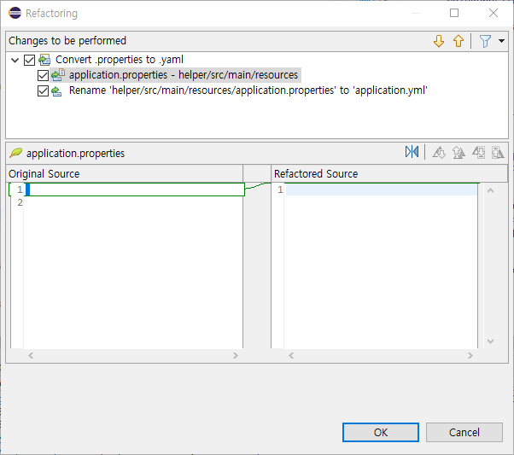
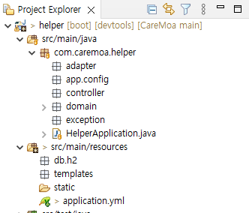
프로젝트 생성(6)
application.properties 를 yaml로 변경
application.properties에서 우클릭 후 Convert .properties to .yml 선택
Refactoring에서 OK 클릭
application.properties → application.yml 로 변경 확인

Slide 11
프로젝트 생성(7)
application.yml 작성
member service의 application.yml 내용을 복사 붙여넣기
내용수정
server.port: 8081 수정
→ helper: 8082 / contract: 8083 / payment: 8084 / claim: 8085 / settlement: 8086 / review: 8087
url: jdbc:h2:mem:memberdb 수정
server.servlet.contextPath: /member 수정
api.info.title : CareMoa Member Service API 수정
api.info.description: API to fetch CareMoa Member 수정
feign.client.config.default.errorDecoder: com.caremoa.member.exception.FeignErrorDecoder 수정
저장

Slide 12
프로젝트 생성(8)
HelperApplication.java작성
member service의 OpenApiConfig.java File를 복사하여 붙여넣기
내용추가
import org.springframework.boot.SpringApplication;
import org.springframework.boot.autoconfigure.SpringBootApplication;
import org.springframework.cloud.openfeign.EnableFeignClients;
import org.springframework.data.jpa.repository.config.EnableJpaAuditing;
import lombok.extern.slf4j.Slf4j;
@SpringBootApplication
@EnableJpaAuditing // JPA Auditing을 활성화 하기 위한 어노테이션
@EnableFeignClients
@Slf4j
public class HelperApplication {

Slide 13
프로젝트 생성(9)
OpenApiConfig.java작성
member service의 OpenApiConfig.java File를 복사하여 붙여넣기
내용수정
* @packageName : com.caremoa.member.app.config 수정
→ helper / contract / payment / claim / settlement / review
// packagesToScan("com.caremoa.member.controller").build();
저장

Slide 14
프로젝트 생성(10)
exception package file작성
member service의 exception 디렉토리의 File를 복사하여 exception 디렉토리에 붙여넣기
ApiException.java
ErrorResponse.java
FeignErrorDecoder.java
GlobalExceptionHandler.java

Slide 15
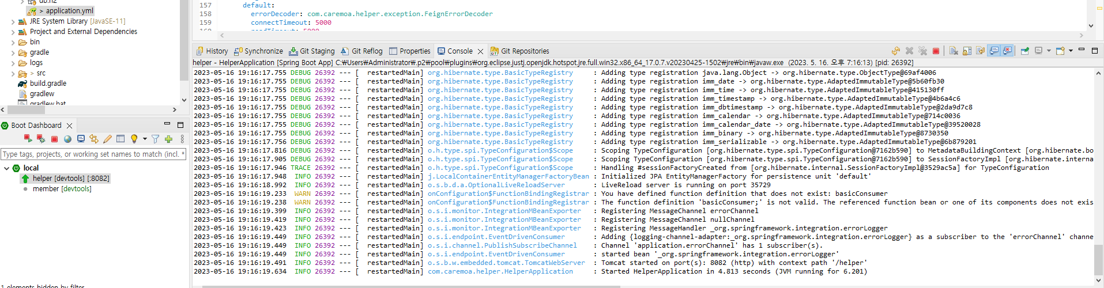
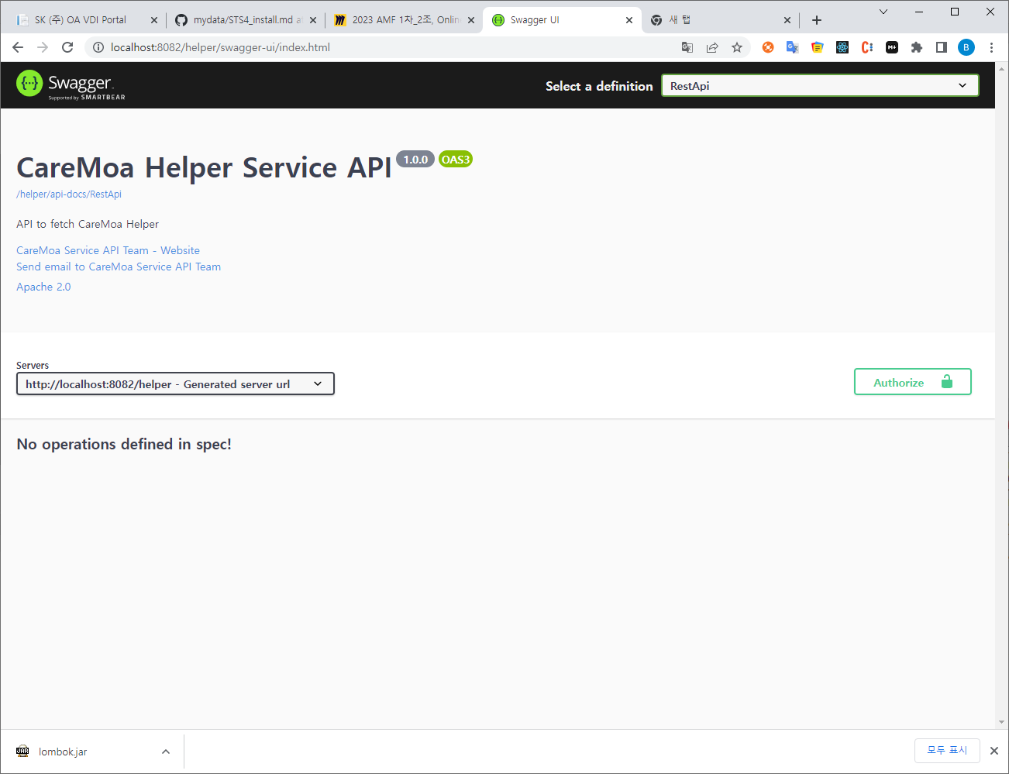
구동확인
Application 구동확인
Spring Dashboard에서 helper를 선택한 후
를 눌러 Console 창 확인
http://localhost:8082/helper/swagger-ui.html 접속시 아래와 같이 뜨면 정상

